Slide 1
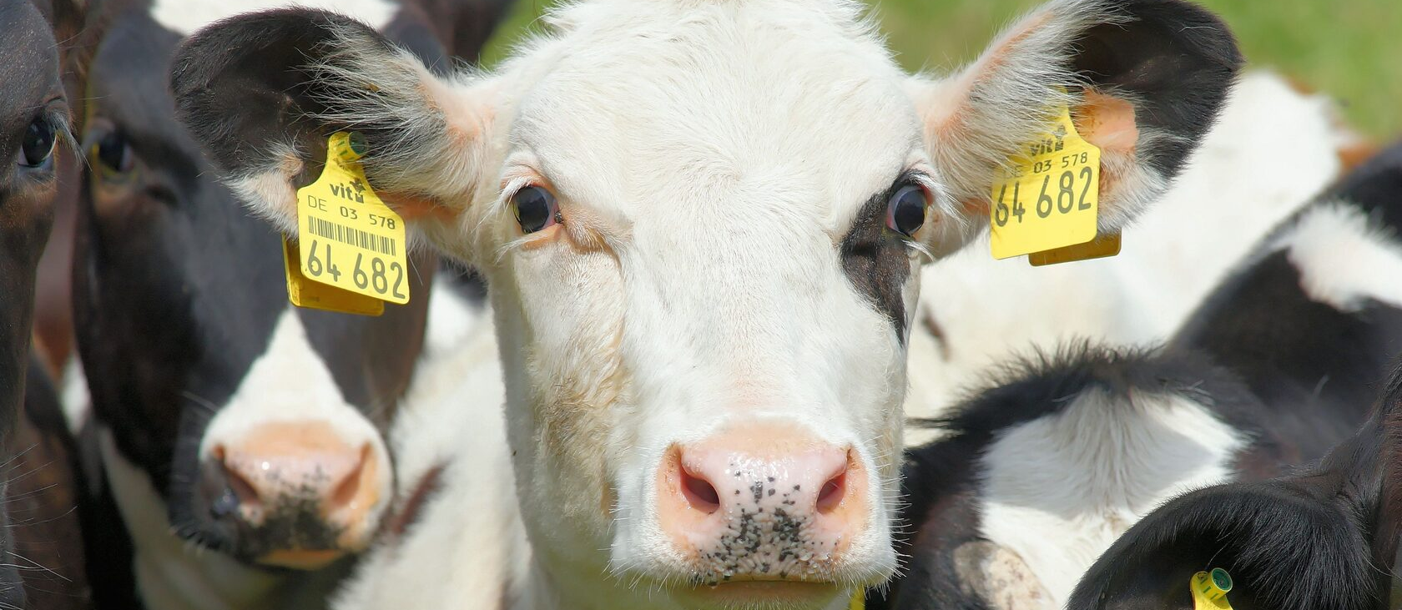


«Организация работы по маркированию и учету сельскохозяйственных животных»
Киров, 2024 год

Slide 2

Нормативное регулирование маркирования и учета сельскохозяйственных животных
  ст. 18 Закона Российской Федерации «О ветеринарии» от 14.05.1993 № 4979-I (редакции от 28.04.2023)
  Владельцы животных и производители продукции животного происхождения обязаны:
  обеспечить маркирование животных;
  представлять сведения, необходимые для учета животных, лицам, осуществляющим учет животных, по перечню и в сроки, которые установлены ветеринарными правилами маркирования и учета животных
  ст. 19.1 Закона Российской Федерации «О ветеринарии» от 14.05.1993 № 4979-I (редакции от 28.04.2023) Маркирование и учет животных
Постановление Правительства РФ от 05.04.2023 № 550 «Об утверждении Правил осуществления учета животных и перечня видов животных, подлежащих индивидуальному или групповому маркированию и учету, случаев осуществления индивидуального или группового маркирования и учета животных, а также сроков осуществления учета животных»
Приказ Минсельхоза РФ от 03.11.2023 № 832 «Об утверждении Ветеринарных правил маркирования и учета животных»

Slide 3
Учет и маркирование сельскохозяйственных животных необходимы для
предотвращения распространения заразных болезней животных
выявления источников и путей распространения возбудителей таких болезней
отслеживания перемещения животных по регионам страны и за её пределы
Учет животных осуществляется безвозмездно.
Маркирование животных проводится их владельцами за свой счет самостоятельно или посредством привлечения иных лиц.

Slide 4
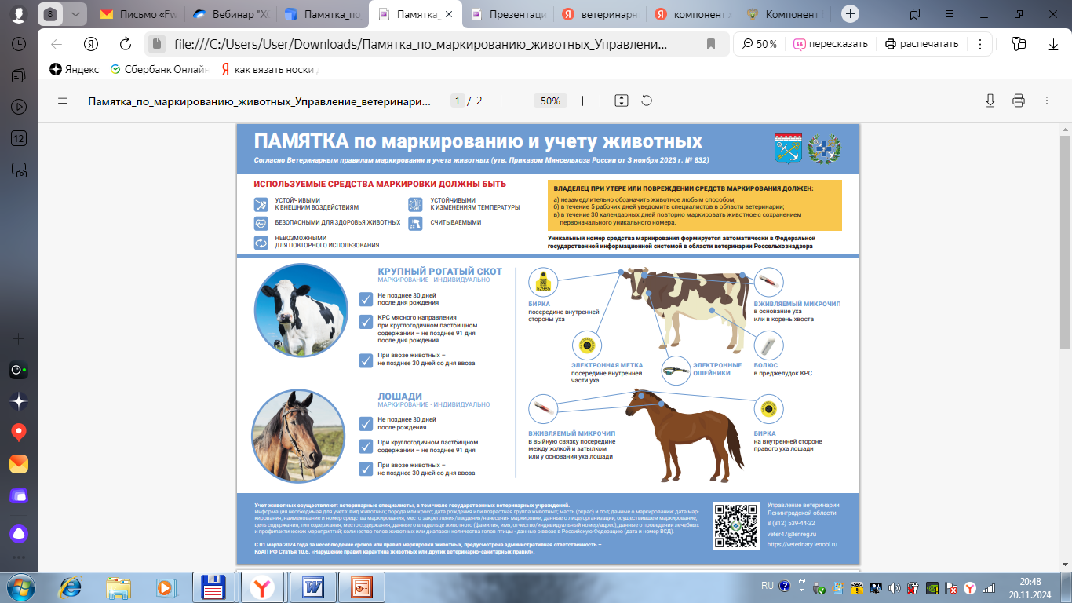
При маркирования животного владельцем животного (группы животных) самостоятельно определяются используемые средства маркирования в зависимости от вида животного

Slide 5
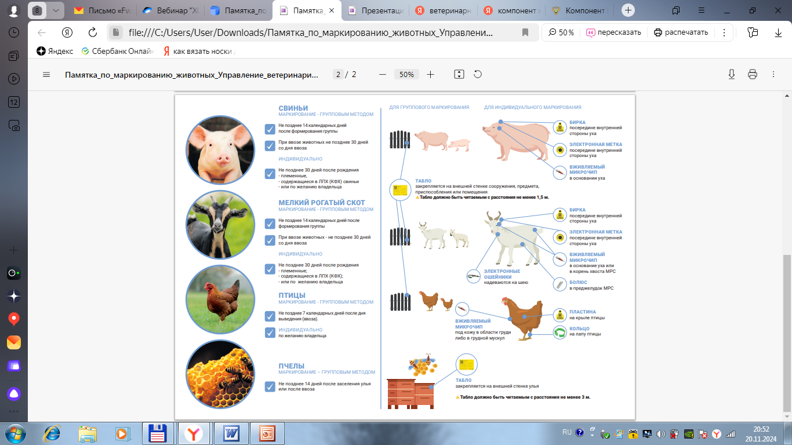
При маркирования животного владельцем животного (группы животных) самостоятельно определяются используемые средства маркирования в зависимости от вида животного

Slide 6

Последовательность действий
при маркировании и учете животных
получение уникальных номеров средств маркирования УНСМ в Россельхознадзоре
нанесение/вшивание полученных УНСМ на/в средство маркирования
маркирование животного/группы животных
внесение данных о животном/группе животных в компонент Хорриот

Slide 7

Получение уникальных номеров средств маркирования
Заявки от производителей средств маркирования и лиц, осуществляющих маркирование животных, на выдачу УНСМ принимаются Россельхознадзором посредством официальных писем на электронный адрес info@fsvps.gov.ru в произвольной форме.
В обращениях обязательно указывать:
сколько номеров необходимо выдать для индивидуального маркирования животных;
сколько – для группового маркирования;
указывать адрес электронной почты,
на который нужно отправлять сформированные УНСМ.
Эмиссию УНСМ осуществляет Россельхознадзор по заявкам

Slide 8










Учет маркированных животных в компоненте
Хорриот ФГИС ВетИС
данные
данные
данные
данные
Проведение и учет результатов лабораторных исследований, диагностика болезней животных
данные
Проведение и учет результатов лабораторных исследований, диагностика болезней животных
данные
информация о пользователях
Учет
пользователей
информация о пользователях
Учет
пользователей
акт отбора проб
акт отбора проб
результаты лаб. исследований
результаты лаб. исследований
информация об объектах
информация об объектах
Учет владельцев и мест разведения, содержания, убоя животных
Учет владельцев и мест разведения, содержания, убоя животных
Мониторинг применения лекарственных препаратов
Мониторинг применения лекарственных препаратов
данные о вет. препаратах
данные о вет. препаратах
учетные данные пункта пропуска
учетные данные пункта пропуска
события
эВСД
события
эВСД
сертификаты
сертификаты
Электронная ветеринарная сертификация
при экспорте
Учет ввоза и вывоза животных
Электронная ветеринарная сертификация
при экспорте
Учет ввоза и вывоза животных
Электронная ветеринарная сертификация
Электронная ветеринарная сертификация

Slide 9
Хозяйствующим субъектам для получения доступа к компоненту Хорриот необходимо
Направить соответствующий запрос в адрес управления ветеринарии Кировской области в произвольной форме.
vetupr@vetupr.kirov.ru
В запросе должны быть указаны фамилия имя отчество, должность, снилс, паспорт, адрес электронной почты, контактный телефон негосударственных ветеринарных специалистов, которые будут осуществлять учет животных.
Управление ветеринарии Кировской области после принятия решения направляет список негосударственных ветеринарных специалистов в адрес ФГБУ «ВНИИЗЖ» для предоставления доступа.

Slide 10

Компонент Хорриот состоит из модулей, основные из которых
Модуль эмиссии уникальных номеров средства маркирования.
Модуль учета животных.
Модуль учета событий с животными
Модуль оформление акта отбора проб
Модуль регистрации очагов заразных болезней животных.

Slide 11
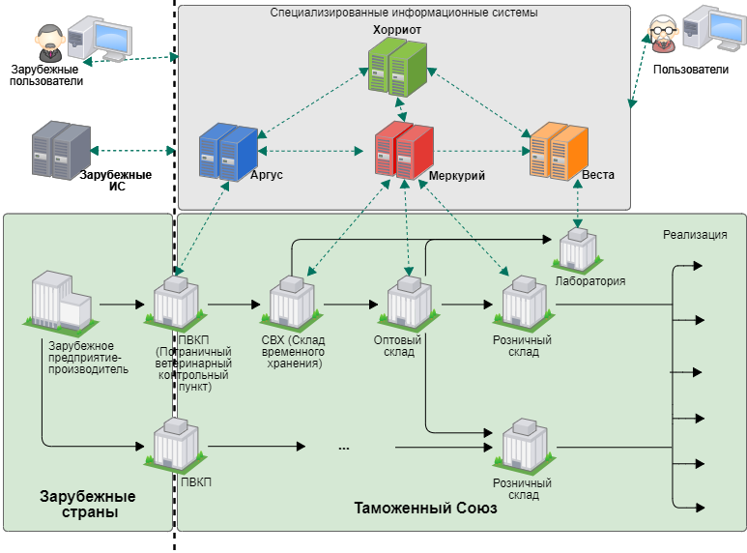
Компонент Хорриот предназначена для того,
чтобы стать платформой для сбора данных о животных и для обмена этими данными с внешними информационными системами.
Оформление ветсетификатов в системе ВетИС будет невозможно
без учета сельскохозяйственных животных в компоненте Хорриот

Slide 12

Взаимодействие с пользователями
Для разъяснения вопросов, возникающих при работе с Хорриот, а также сбора и обсуждения предложений по доработке системы открыты две площадки:
  на форуме, посвященном информационным системам в области ветеринарии, создан тематических раздел «Компонент ХОРРИОТ» (https://vetrf.ru/vetrf-forum),
  в Telegram создана группа «ВетИС.Хорриот», которая доступна по ссылке: https://t.me/vetisherriot.
  Инструкции и справочные материалы:
  https://help.vetrf.ru/wiki/Компонент_Хорриот
Адрес технической поддержки: herriot@fsvps.ru

Slide 13


Благодарю за внимание!

